Slide 1

Руки добра
Школьный волонтерский отряд

Slide 2
МИССИЯ ОТРЯДА
ВНЕСТИ ВКЛАД В ЖИЗНЬ КАЖДОГО ЖИТЕЛЯ РОДНОГО ПОСЕЛКА, ДЕЛАЯ ИХ ЖИЗНЬ СВЕТЛЕЕ И ЯРЧЕ, ПРОТЯГИВАЯ РУКУ ПОМОЩИ КАЖДОМУ НУЖДАЮЩЕМУСЯ В НЕЙ.

Slide 3
Основные направления работы отряда
Педагогическое (помощь ребятам в д/с и начальной школе и др.)
Социальное (помощь всем кто нуждается в помощи)
Историческая память
Экология

Slide 4
Состав отряда и его руководители
В отряде постоянно работают от 26-30 учащихся
Все ребята школы вовлечены в волонтерское движение в той или иной степени.
Большую помощь оказывают классные руководители и родители ребят.
Руководителем отряда с 2020 года является Васильчиков Николай Константинович (учитель истории и обществознания)
Наставник руководителя Васильчикова Кристина Сергеевна
(советник директора по ВР)

Slide 5
Краткая история отряда
В нашей школе всегда в ребятах развивание доброту и отзывчивость и с 2010 года работал отряд волонтеров.
В 2015 году отряд реорганизовался в ШВО «Руки добра» , ребята разработали логотип, брендовую одежду(светло желтые футболки, сиреневый шелковый галстук/ атласный шарф, джинсы)
С апреля 2016 года имеем свою страничку на сайте Добро.ру
Всю вою деятельность освещаем в группе в ВК
https://vk.com/chvo_rukidobra

Slide 6
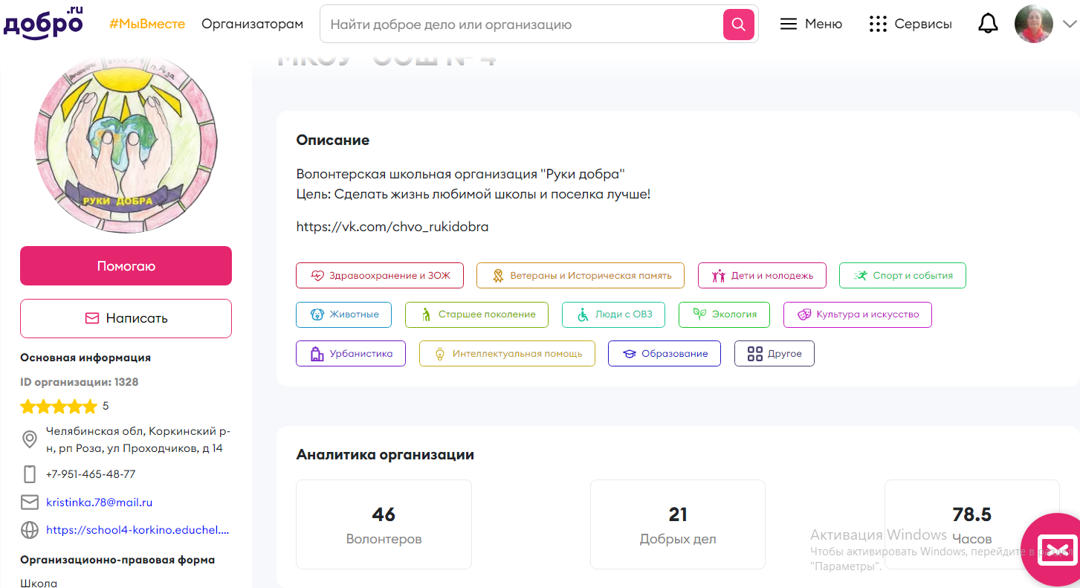

Slide 7
Участие в конкурсах и победы
В добрых делах победа состоит уже в том, что совершается передача добра от сердца к сердцу , из рук в руки!
Участвовали и были призерами и победителями в муниципальном конкурсе волонтёрских отрядов
Участвовали в конкурсе Добро не уходит на каникулы
Различные грантовые конкурсы
и т.д.

